Slide 1
Стрессоустойчивость личности
В эпоху кризисных ситуаций

Slide 2

Уважаемые студенты!
Наше дистанционное занятие мы проводим посредством знакомства с презентацией, которая предусматривает рассмотрение таких понятий как экстремальные ситуации, паника, слухи, страх, стрессоустойчивость и методы элементарной психологической самоподдержки. Надеюсь, что знакомство с содержанием этих непростых психологических явлений поможет Вам с большим спокойствием и пониманием отнестись к данному этапу нашей жизни.
Выполнение задания по этой теме не предусмотрено.

Slide 3
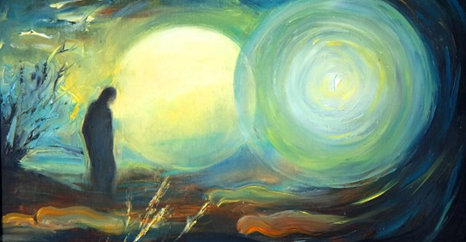

Slide 4
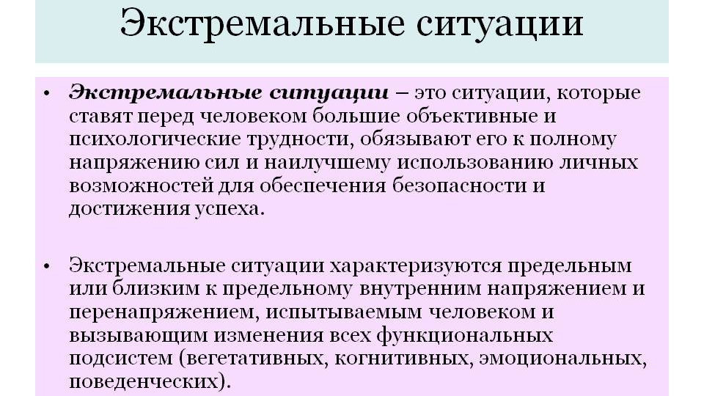

Slide 5
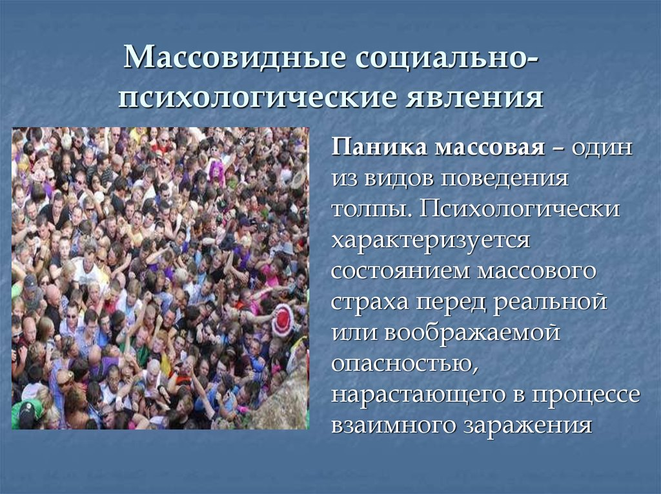

Slide 6
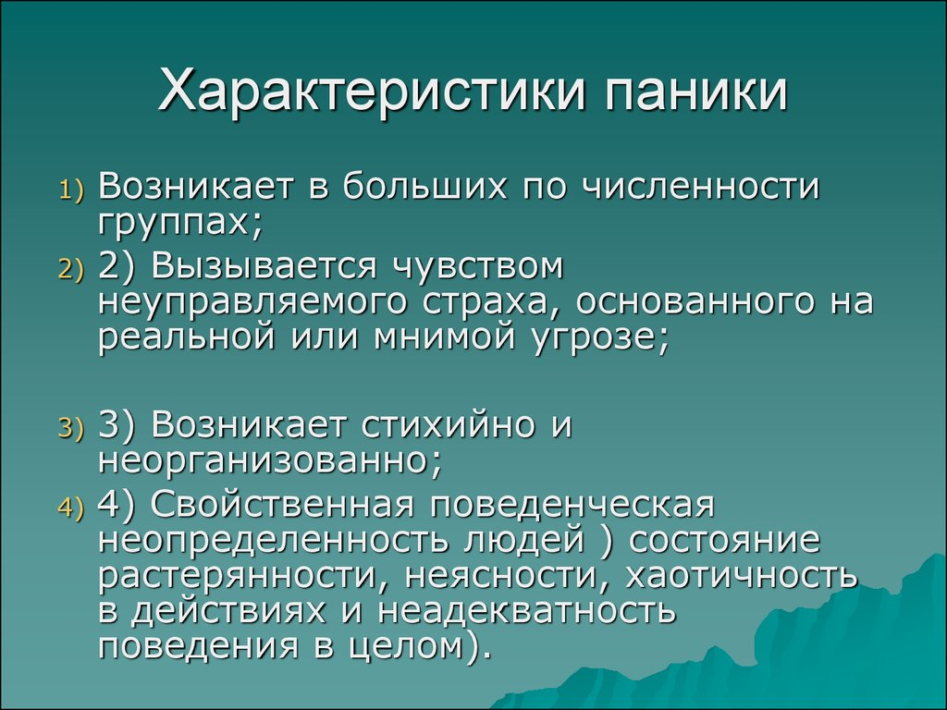

Slide 7
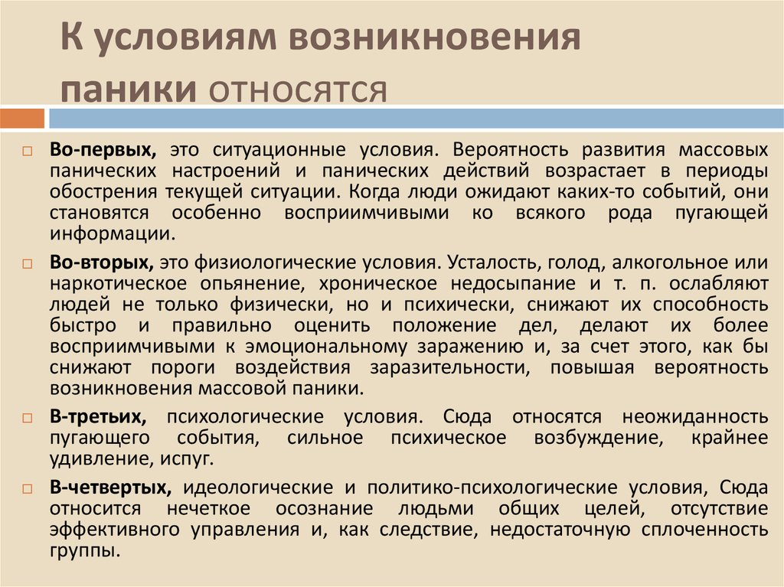

Slide 8
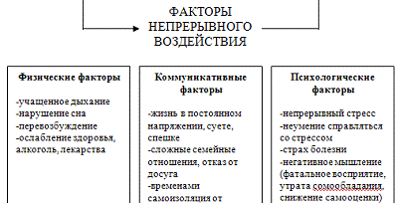

Slide 9
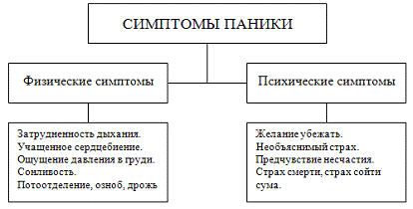

Slide 10
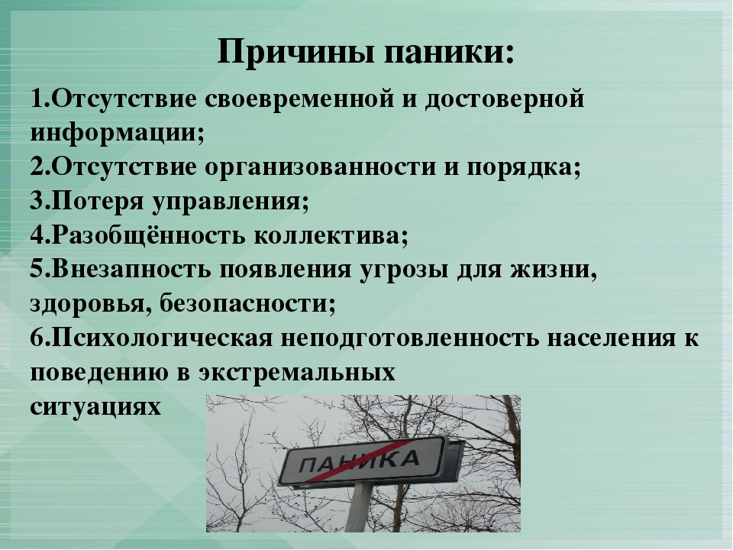

Slide 11
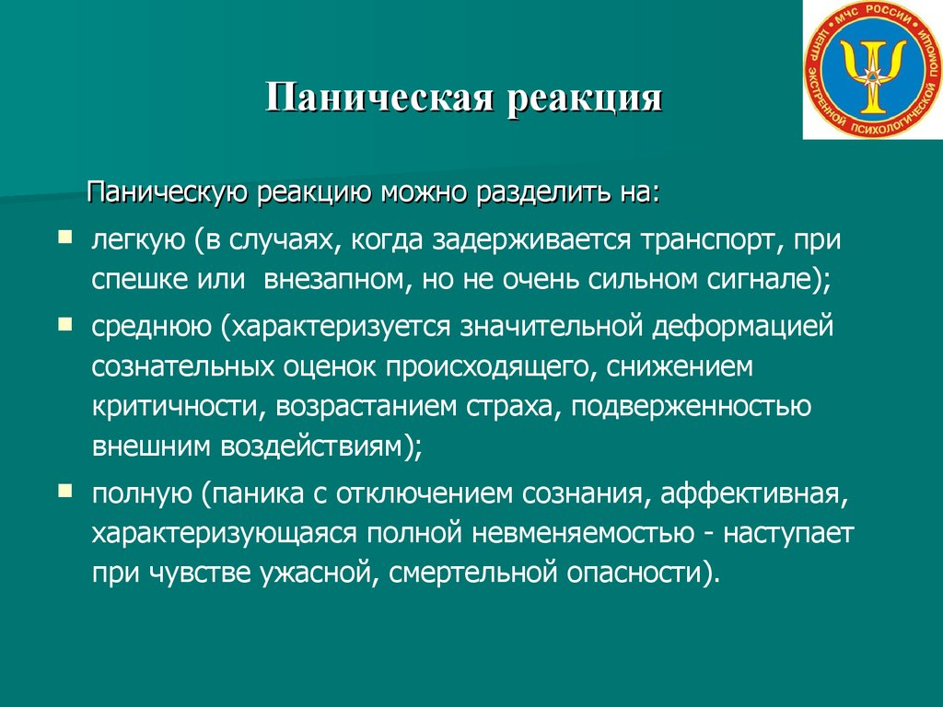

Slide 12
Панические атаки. Признаки.
Проблемы с сердечно-сосудистой системой.
Работа нашего сердца и сосудов тесно связана с нервной системой, поэтому довольно часто во время приступа панической атаки у человека может возникать учащенное сердцебиение, повышение или снижение артериального давления и другие нарушения работы сердечно-сосудистой системы.
Аллопсихическая деперсонализация
Это состояние характеризуется нарушением восприятия реальности. Иными словами, человеку кажется все, что происходит вокруг него чем-то нереальным, не касающимся его. При деперсонализации может произойти частичная потеря памяти. Из-за этого состояния человек начинает испытывать сильное беспокойство, приступы панических атак и, как следствие, развитие депрессии.
Сбои в работе кишечника
Когда человек нервничает, случаются сбои в работе желудочно-кишечного тракта. Он может испытывать тошноту, боль в животе, изжогу, возможна диарея.
Онемение конечностей и отдельных частей тела
Во время панической атаки у человека могут неметь отдельные участки тела. При этом это происходит беспричинно. Если подобное стало происходить с вами довольно часто, вам лучше обратиться к специалисту.
Появление симптомов гриппа и простуды
Во время панической атаки у больного может повышаться температура тела, потливость, озноб. Если принять лекарства от гриппа, состояние может ухудшиться.
Страх смерти .Вы страдаете паническими атаками, если периодически испытываете страх, что прямо сейчас умрете. Как правило, в этот момент невозможно себя контролировать, вы смотрите на мир в негативном ключе и вспоминаете все совершенные ошибки, которые могут привести вас к трагическим событиям.
Одышка
В момент панической атаки очень многим людям становится трудно дышать. Так нервная система сбивает с толку головной мозг. Привести свое дыхание в норму можно, если начать медленно и глубоко дышать.

Slide 13
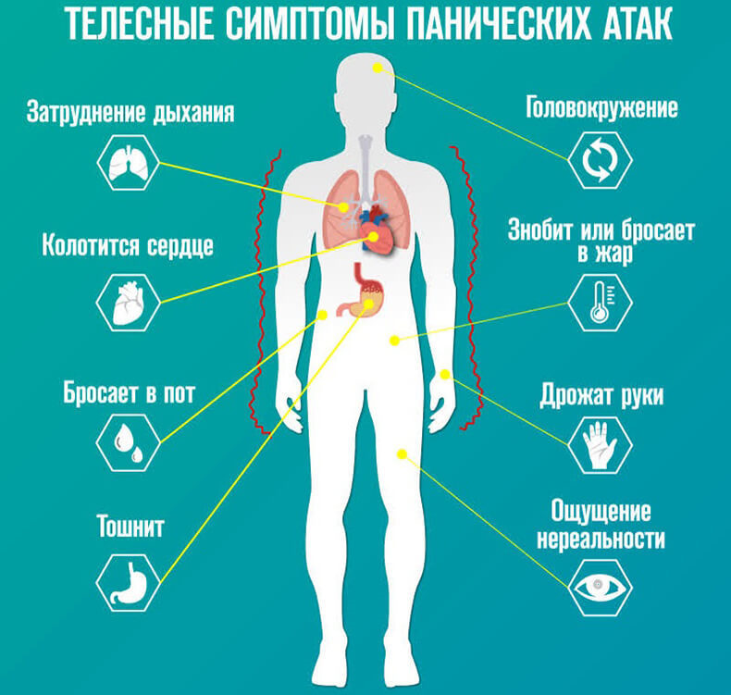

Slide 14
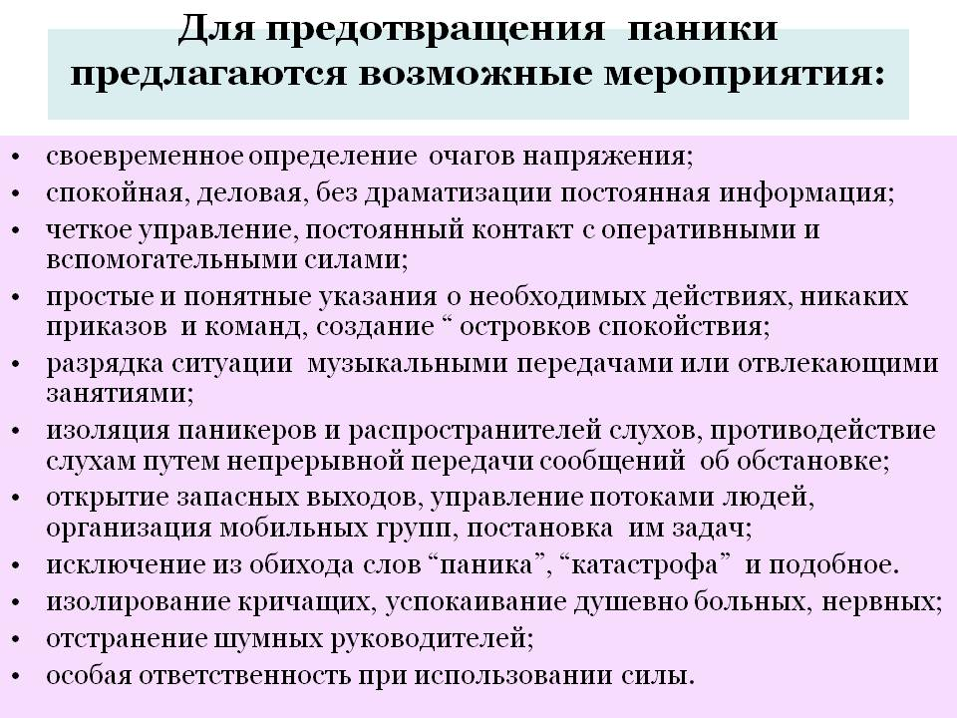

Slide 15
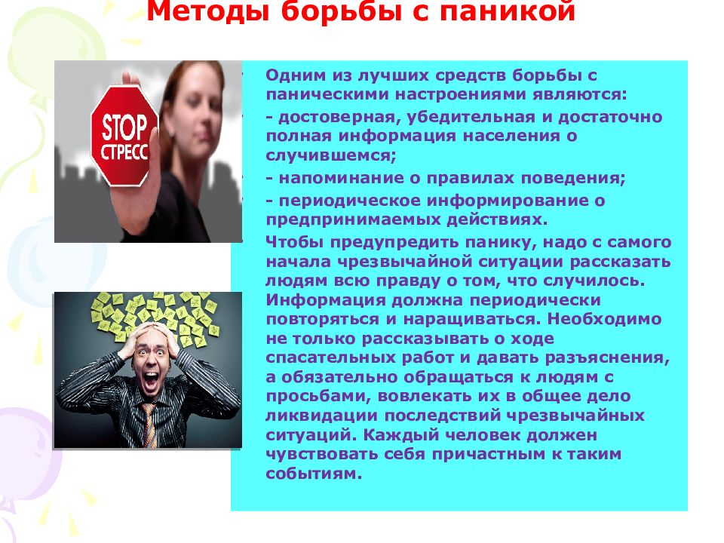

Slide 16
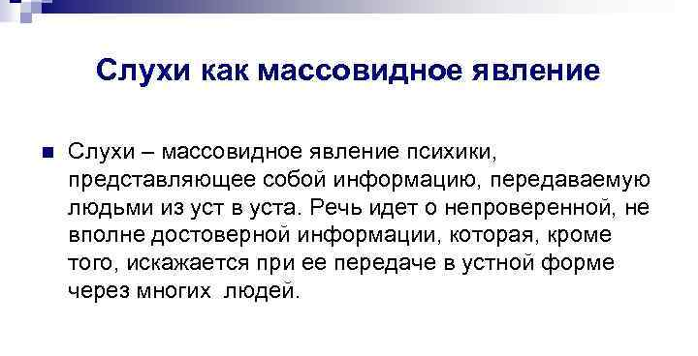

Slide 17
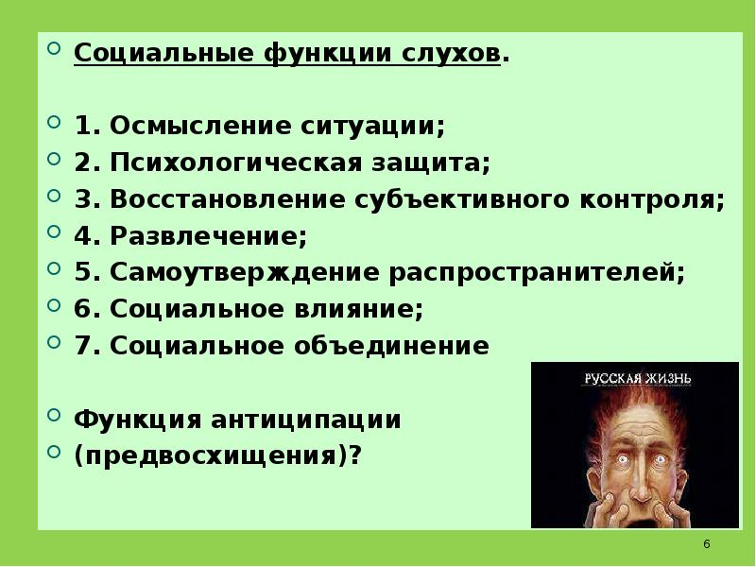

Slide 18
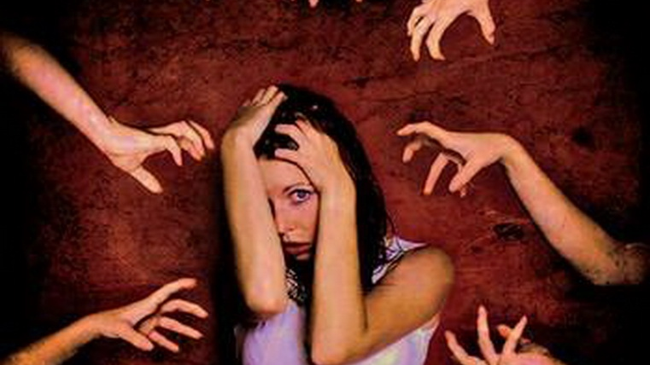

Slide 19

Стрессоустойчивость
Стрессоустойчивость — совокупность качеств, позволяющих организму спокойно переносить действие стрессоров без вредных всплесков эмоций, влияющих на деятельность и на окружающих, а также способных вызывать психические расстройства. Высокая стрессоустойчивость характеризуется низким уровнем эмоциональности.
Стрессоустойчивость можно развивать (повышать) тренировкой (психотренинг).
Стрессоустойчивость – это набор разных качеств, благодаря которым наш организм реагирует на различные проблемы максимально спокойно. Человек занимается решением проблем, взвесив все «за» и «против». Это психологическая особенность к саморегуляции, так называемый ресурс терпения, умение сохранять спокойствие в любой ситуации.
-

Slide 20
Медикаментозные методы
В каждом конкретном случае врач назначает определенные лекарственные средства. Поэтому обратиться за советом к медикам необходимое условие.
В основном используют седативные препараты, такие как Седавит, Персен, экстракт валерианы, Пустырник, настой ландыша, Фитосед и др. Они призваны снизить негативную мозговую активность, но устранить полностью симптомы можно только путем кропотливой работы над собой.
-

Slide 21
Вынужденная изоляция
Пока лекарства подействуют, может ухудшиться и физическое состояние. В первую очередь, последствия длительного стресса и депрессии отражаются на поведении и характере человека. Он может начать проявлять открытую агрессию по отношению к домашним или, наоборот, замкнуться в себе и впасть в апатичное состояние. Отношения с окружающими – важный аспект жизни любого человека, невозможность поддерживать нормальные отношения в социуме может привести к фатальным последствиям.
Как восстановить нервы после длительного стресса в домашних условиях? Одним из самых эффективных методов являются адекватные физические нагрузки. Человек должен куда-то девать свою негативную энергию.

Slide 22
Посильная физическая нагрузка
Ни одному человеку не под силу избавиться от навязчивых мыслей о проблемах. В таком случае нужно сделать так, чтобы мозг отвлекся на другую задачу. Деятельность мозговых центров сопоставима с работой компьютера: когда задается определенная программа, все ресурсы направляются на нее. На начальном этапе в мозговых центрах есть только одна активная единица, которая каждый раз возвращает мысли к проблеме. По мере повышения физической нагрузки, появляется еще одна точка активности, которая контролирует работу мышц. В это время начинают активно вырабатываться эндорфины, которые помогают восстановиться организму после стресса.

Slide 23
Физическая техника
В практике йоги есть отличная поза – шавасана, которая помогает расслабиться. По-другому ее еще называют «поза спокойного человека». Нужно лечь на ровную твердую поверхность, расслабить все тело, почувствовать, как оно буквально расплывается, будто вы превращаетесь в плитку тающего шоколада. Важно сконцентрироваться на дыхании, представлять, будто есть только вы и Вселенная. Многие люди, пытаясь выполнить такую позу, особенно после физических нагрузок и пережитого за день стресса просто засыпают. Буквально несколько минут такого отдыха позволяют почувствовать обновление энергии, бодрость.
-

Slide 24

Дыхательная методика
Успокоить свои нервы и прийти в себя помогает полное абстрагирование от окружающего мира. Для этого существуют специальные дыхательные методики. Они основаны на полной концентрации внимания на процессе дыхания. Нужно сесть в любую удобную позу, можно даже прилечь, и дышать через нос, но не так, как обычно, а пропуская воздух сквозь гортань. Метод помогает полностью расслабиться. Во время дыхания должен быть слышен звук, напоминающий звук морского прибоя. В этот момент нужно сконцентрироваться только на дыхании, можно даже прикрыть глаза. С первого раза будет очень сложно полностью прогнать все негативные мысли, но нужно попытаться. Со временем будет получаться все лучше и лучше. В итоге появится возможность абстрагироваться, даже находясь в обществе.

Slide 25
Общие рекомендации по укреплению нервной системы
-
Чтобы восстановить нервную систему и не впасть в состояние депрессии в условиях сниженной активности, нужно выполнять ряд простых правил.
Отрегулировать режим сна.
Организовать здоровое питание.
Бывать на свежем воздухе (по возможности не менее 1 часа в сутки). При невозможности осуществления прогулок, чаще проветривать жилое помещение.
Привести себя в порядок (сменить имидж, принять расслабляющую ванну, освоить комплекс физических упражнений).
Придумать для себя хобби, которое будет доставлять удовольствие.
Искать в любой ситуации положительные моменты.

Slide 26
Полезные книги
Про рекомендации книг - это зависит от ваших целей. Изменить собственное отношение и мировосприятие непросто и эффективнее при необходимости с помощью психолога или педагога или просто мудрого человека, родственника…
Но можно порекомендовать познакомиться с интересными текстами, например,
Пезешкиана "Торговец и попугай",
Сапольски Р. "Почему у зебр не бывает инфаркта. Психология стресса",
Лихи Р. "Лекарство от нервов. Как перестать волноваться",
Д.В. Ковпак "Олимпийское спокойствие« и др.

Slide 27

Уважаемые студенты!
Мир который мы не можем изменить будет меняться сам…
Но мы в состоянии помочь себе и своим близким пережить сложный период и остаться внимательными, понимающими и любящими людьми…

